Slide 1
ChaveMestra
Sistema de gestão com agente de IA integrado
Um sistema que não só registra dados — mas entende, consulta e propõe ações.
TCC Entra21 Java FullStack · 2026

Slide 2



DIAGNÓSTICO
O Problema Real
O lojista tem dados de sobra — em papel, cadernos e planilhas. O que falta é transformar isso em conhecimento.
Estoque Manual
Sem Visibilidade Financeira
Sem controle de entrada e saída de produtos.
Controle Manual
Sem clareza sobre o lucro real do negócio.
Atendimentos em papel, sem histórico confiável.
Dados existem.
O desafio é organizar, enxergar e agir.

Slide 3
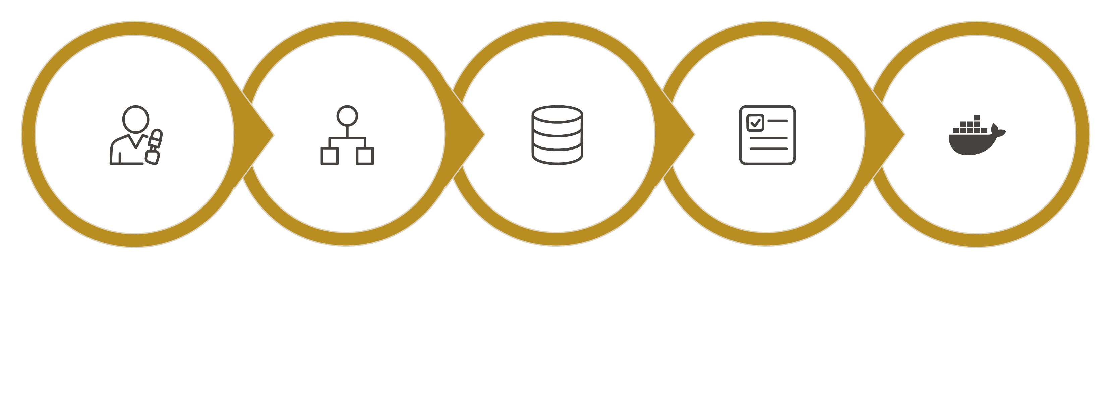
Metodologia de Desenvolvimento
MVP Completo
Requisitos
Engenharia
Banco
MVP Inicial
Cada fase foi validada com o lojista antes de avançar, garantindo aderência ao problema real.

Slide 4






Módulos Principais
Atendimento
Produtos e Estoque
Registro de serviços com histórico.
Catálogo com controle e alertas críticos.
Financeiro
Clientes
Entradas, saídas e saldo por período.
Cadastro com histórico por cliente.
Relatórios
Inteligência Artificial
Visão consolidada com filtros rápidos.
Assistente inteligente integrado aos processos.

Slide 5
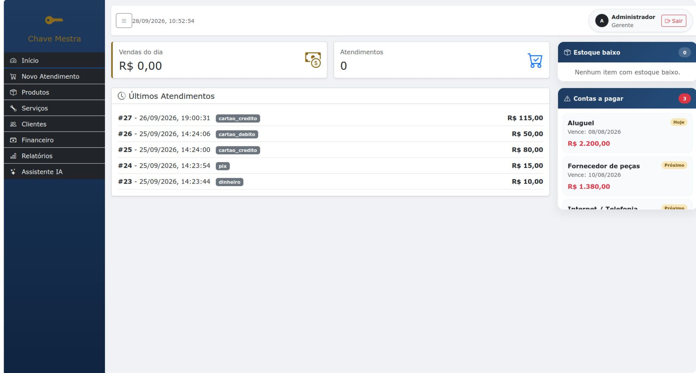
A Solução

Slide 6
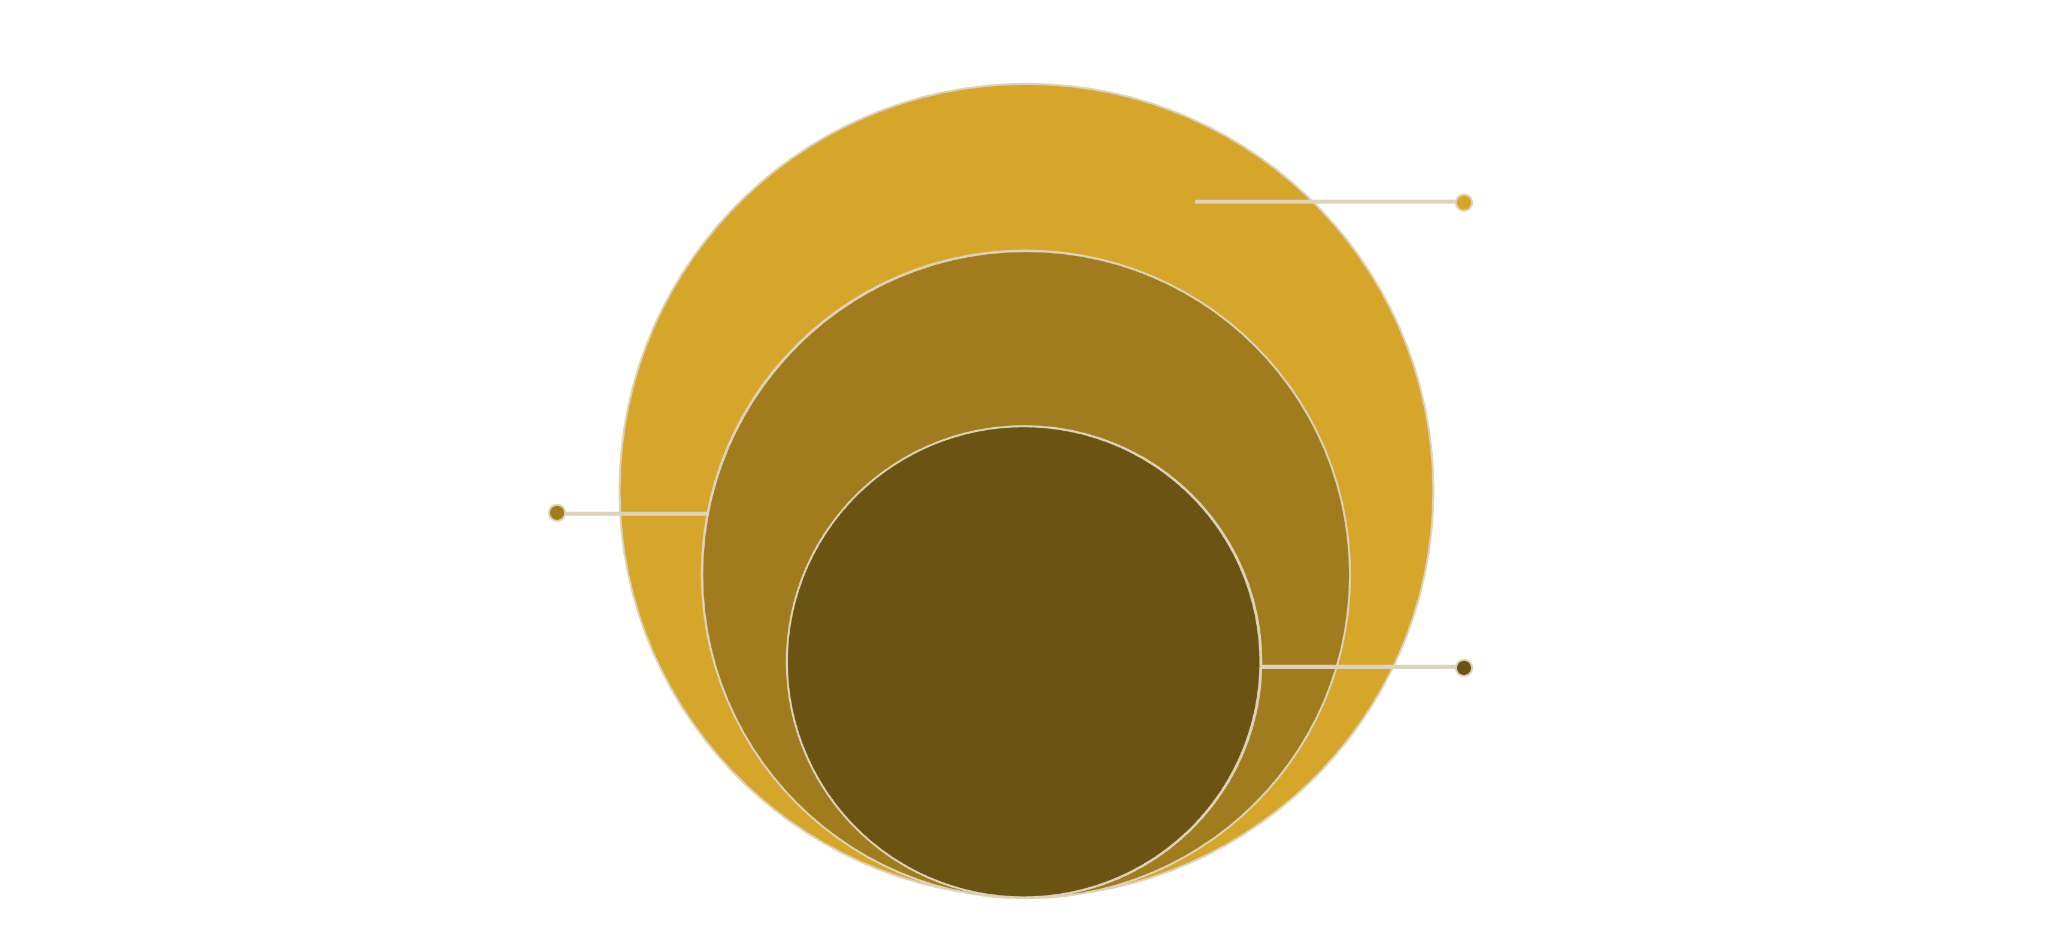
Arquitetura do Sistema
Camada de Apresentação
HTML + Bootstrap 5 + JS no navegador
Camada de Negócio
Spring Boot 4: REST, Security, JPA e Agente IA
Camada de Dados
PostgreSQL 17 com Flyway em Docker Compose

Slide 7



O Agente de IA: Diferencial do Projeto
A IA não é um chatbot de FAQ — é um agente de negócios que consulta dados reais, raciocina e propõe ações.
Consultar
Raciocinar
Executar
Acessa o banco via tool calling: estoque, financeiro, clientes, atendimentos.
Sintetiza múltiplas fontes: "Compare este mês com o anterior."
Propõe ações e aguarda confirmação antes de gravar no banco.

Slide 8
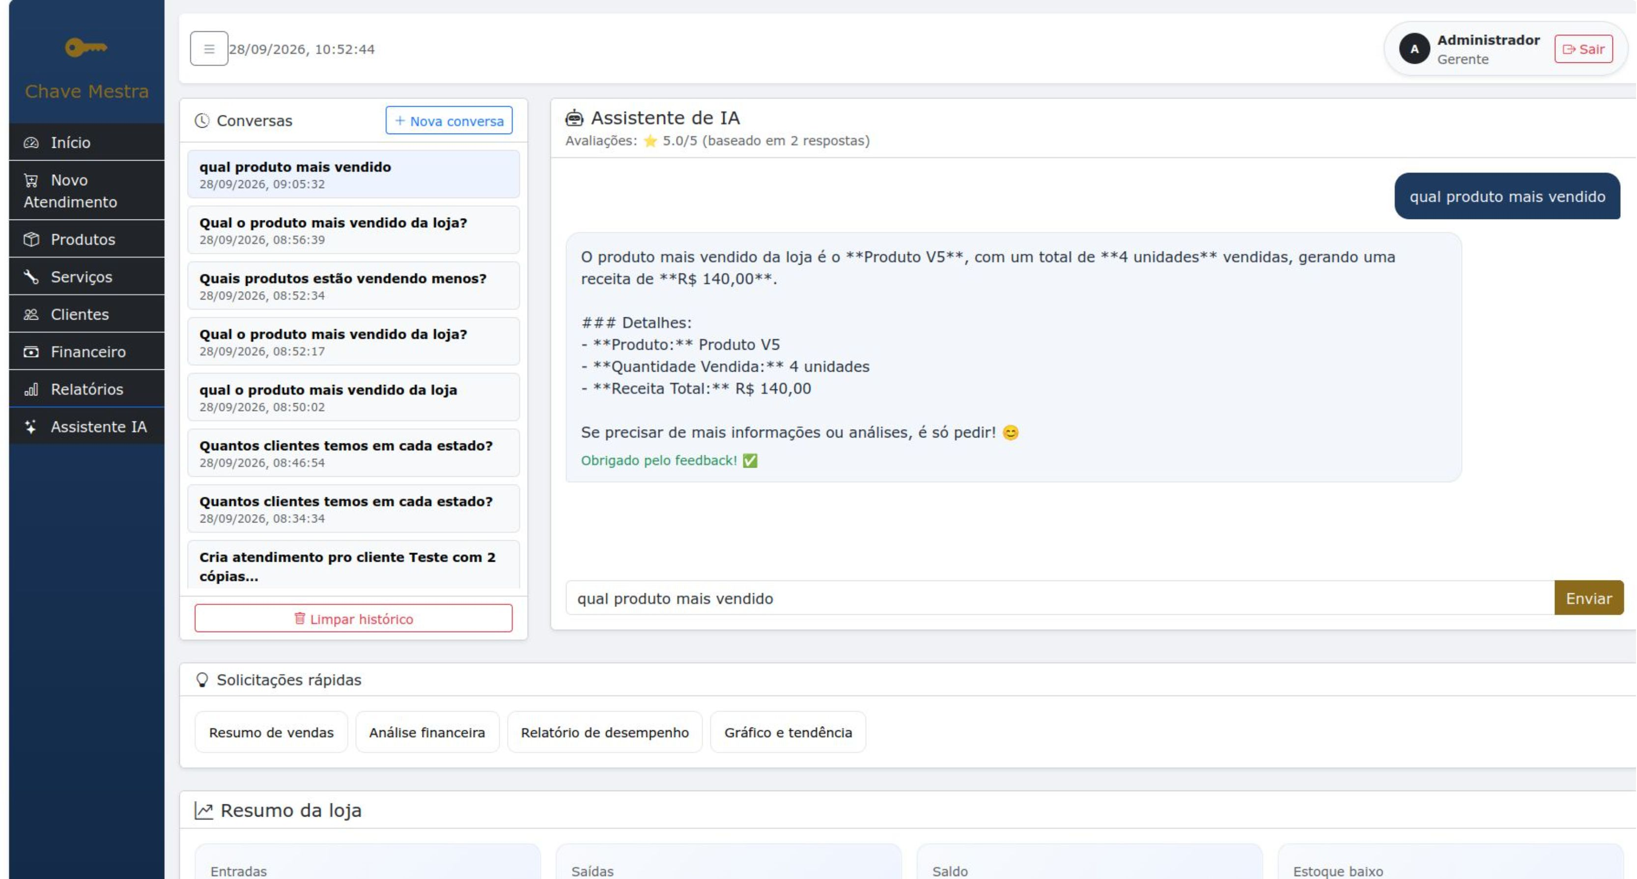

Slide 9


Segurança e Proteção da IA
Human-in-the-Loop
Guardrails
Auditoria
Resiliência
9 padrões de prompt injection detectados e bloqueados automaticamente.
Toda interação registrada: pergunta, resposta, tokens, tempo e modelo.
Retry automático, fallback de modelo e rate limit por usuário.
Nenhuma ação de escrita sem confirmação explícita vinculada a ID específico.
IA no Backend
Chave de API nunca trafega para o navegador.

Slide 10


Por trás de nomes difíceis, ideias que a engenharia já conhece
Harness
Human-in-the-Loop
Quem organiza o trabalho da IA.
Humano aprova antes de agir.
Observability
Guardrails
Acompanhar tudo que acontece.
Proteção contra erros e abusos.
Tool Calling
Evals
IA pedindo ajuda a outras ferramentas.
Testes automáticos de qualidade.
Notes:
A palavra Harness assusta, mas é só o nome que se dá ao motor que organiza o trabalho da IA. É como um gerente de projetos: ele recebe a tarefa, decide quem faz o quê, e garante que tudo chegue no fim.
Observabilidade é o nome moderno para algo que empresas fazem há décadas: registrar tudo o que acontece no sistema. A diferença é que agora também monitoramos o comportamento da IA — quanto ela gasta, quanto demora, quantas vezes erra.
A IA não sabe tudo. Então ela aprendeu a pedir ajuda. Tool calling é exatamente isso: a IA consulta outras partes do sistema quando precisa — como um funcionário que liga para o estoque antes de prometer uma entrega ao cliente.
Traduzindo Human-in-the-loop: o humano no meio do processo. Antes da IA executar qualquer ação, ela pede confirmação. É como um gerente que assina o cheque antes do pagamento sair.
Guardrails são as travas de segurança. Se alguém tentar manipular a IA, existem filtros que bloqueiam antes mesmo dela pensar. É como um firewall ou uma senha forte — proteção que toda empresa já usa.
Evals são testes automatizados para IA. Toda empresa testa software antes de entregar. Com IA, a gente testa se ela responde certo antes de colocar em produção. É o QA da inteligência artificial.

Slide 11
Os obstáculos que surgiram durante o projeto
MVP sem IA
Nova arquitetura
Extensão ao negócio
Sistema funcionava, mas era só CRUD
Sistema foi reestruturado para suportar IA (tool calling, context, guardrails)
O sistema de registros se estendeu ao negócio: o que o lojista registra vira contexto para a IA
1
2
3
4
5
6
Decisão de integrar IA
Necessidade de contexto
IA antecipa e sugere
Com contexto, a IA pode antecipar problemas e sugerir ações
Percebeu-se que a IA exigiria repensar a arquitetura
A IA precisava de histórico de ocorrências e desenvolvimento para atuar

Slide 12

O próximo passo não é técnico. É estratégico.
Integrar IA é fácil. O difícil é saber onde ela gera lucro de verdade. O próximo passo não é adicionar mais ferramentas — é investigar quais casos de uso realmente valem o custo, o risco e a dependência.
Cada pergunta à IA tem um custo real — e o negócio precisa saber se vale a pena
A IA pode errar, pode ficar lenta, pode sair do ar — o sistema precisa continuar funcionando sem ela
Depender 100% da IA é um risco. A equipe busca o equilíbrio entre autonomia e controle
Os próximos estudos investigam: quais casos de uso geram receita, quais geram apenas custo
O objetivo não é ter IA. É ter um produto que dá lucro

Slide 13



Equipe
Ezequiel - Líder
Elis
Alex
Arquitetura Geral e Banco de Dados
Backend/Frontend
Integração com IA
Analise de Requisitos
Frontend
Regras de negócio
Vídeo Pitch

